Slide 1

프로젝트 명 : ColorGram

Slide 2
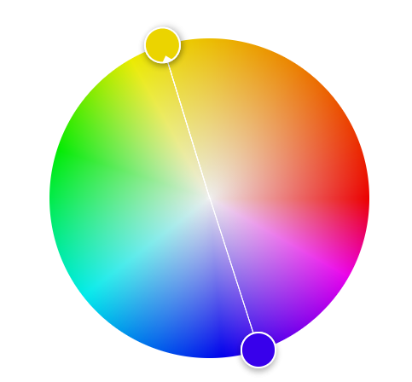
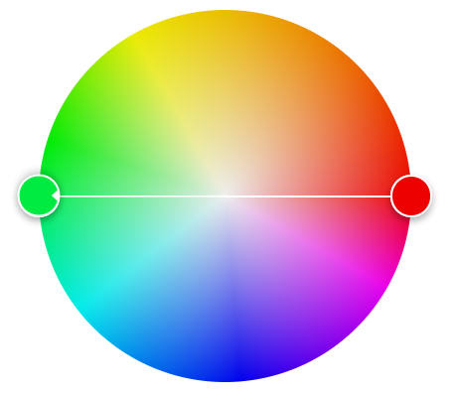
컬러를 이용한 방법
빠른
잔잔한
신나는
느린

Slide 3
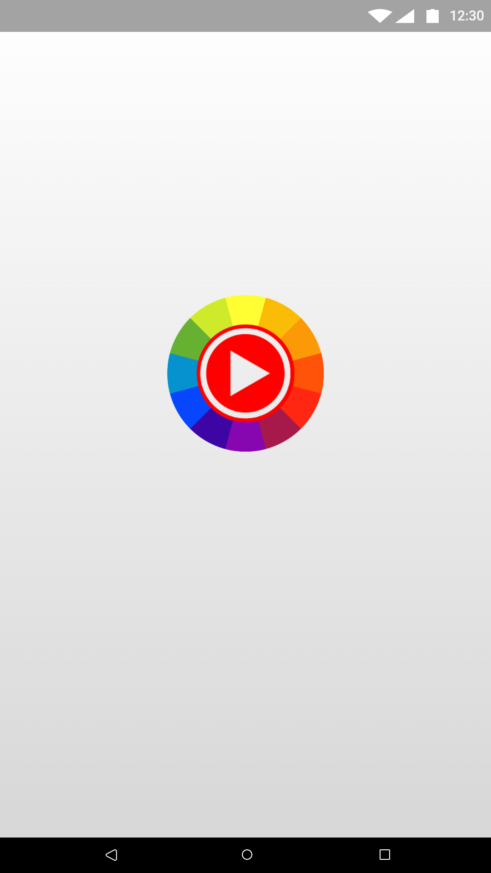
로딩화면

Slide 4
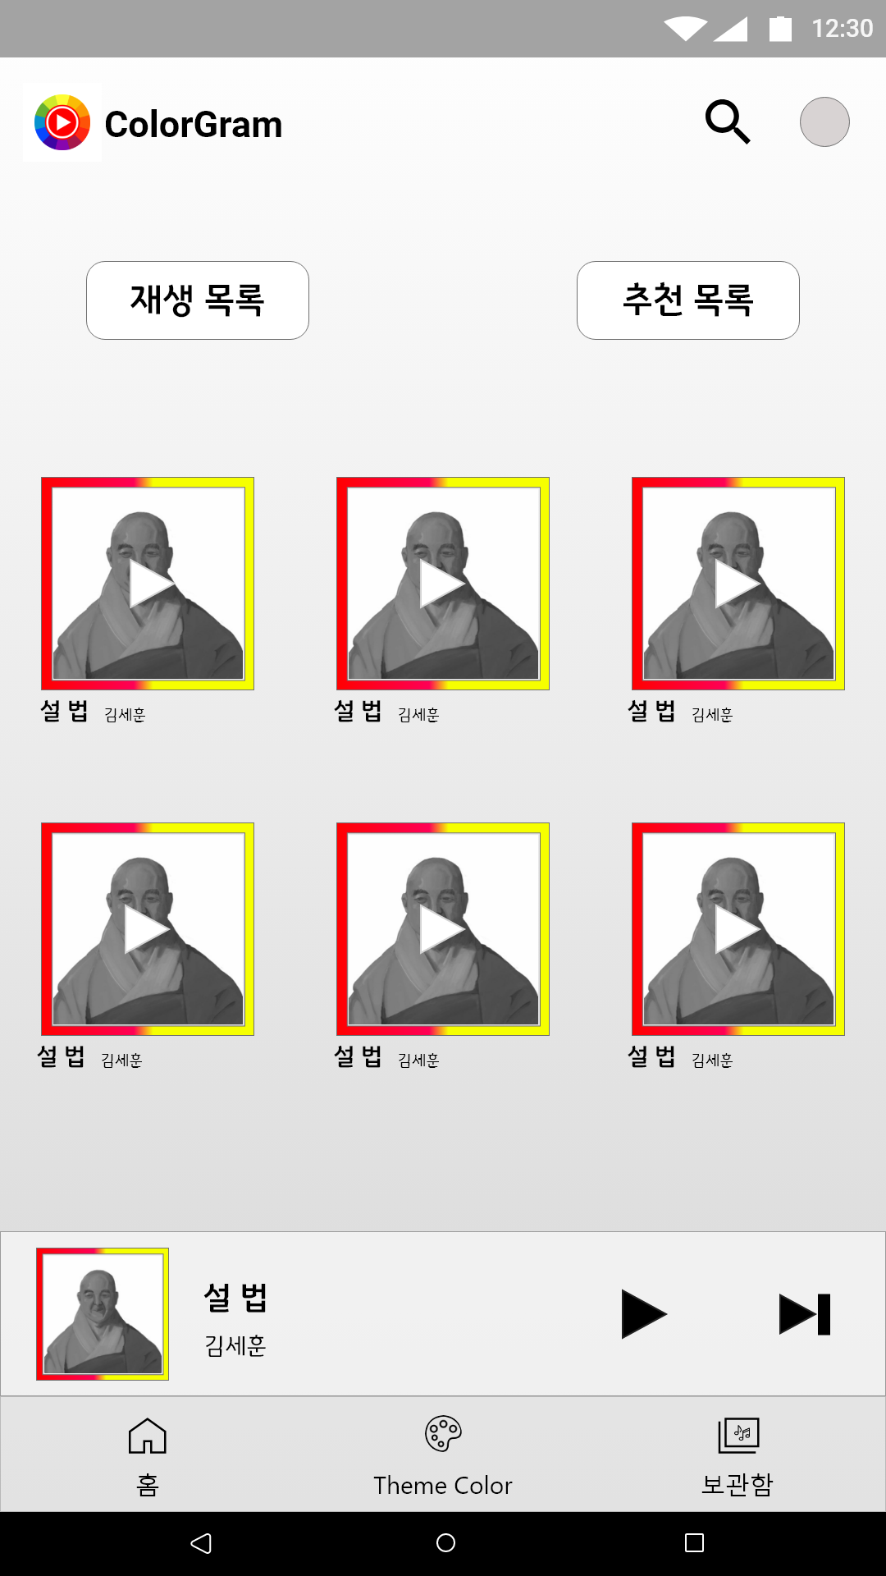

Slide 5
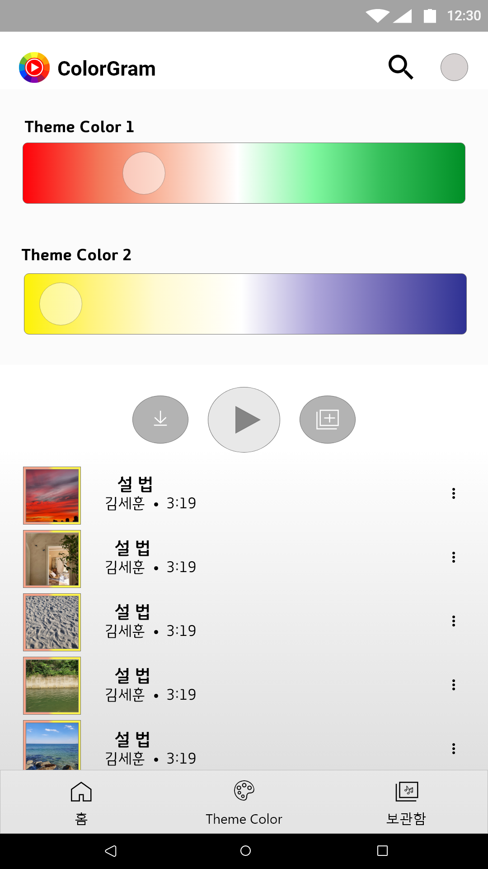
검색기능…

Slide 6
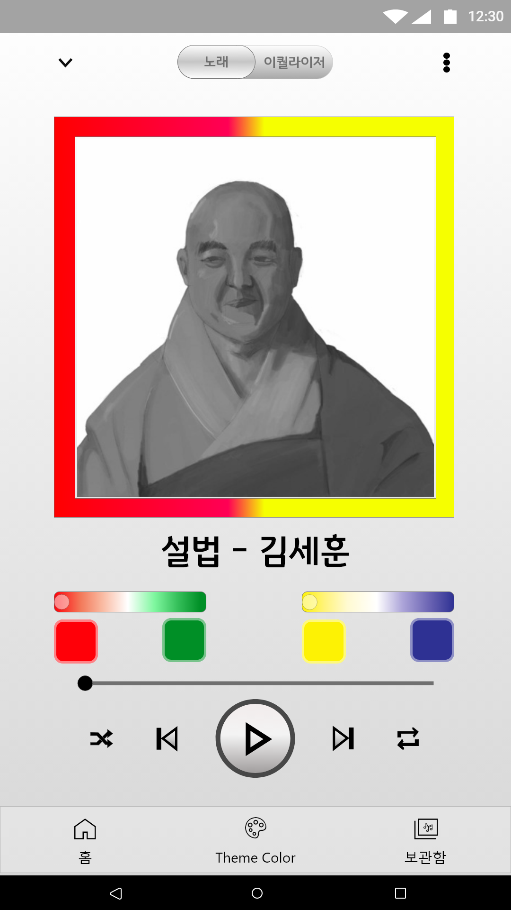

Slide 7
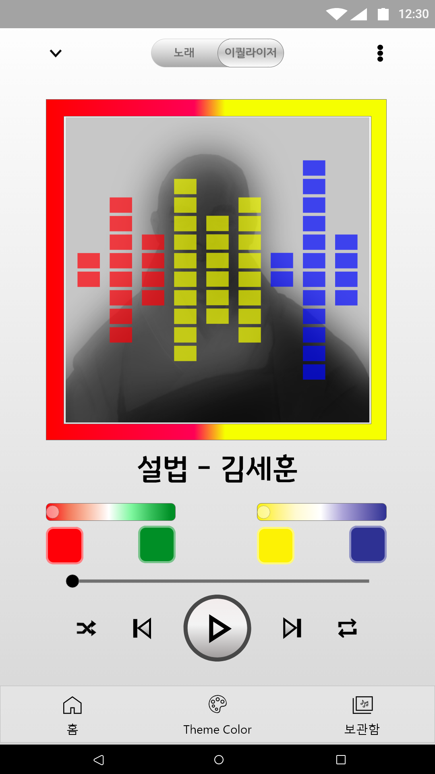
이퀄라이저

Slide 8
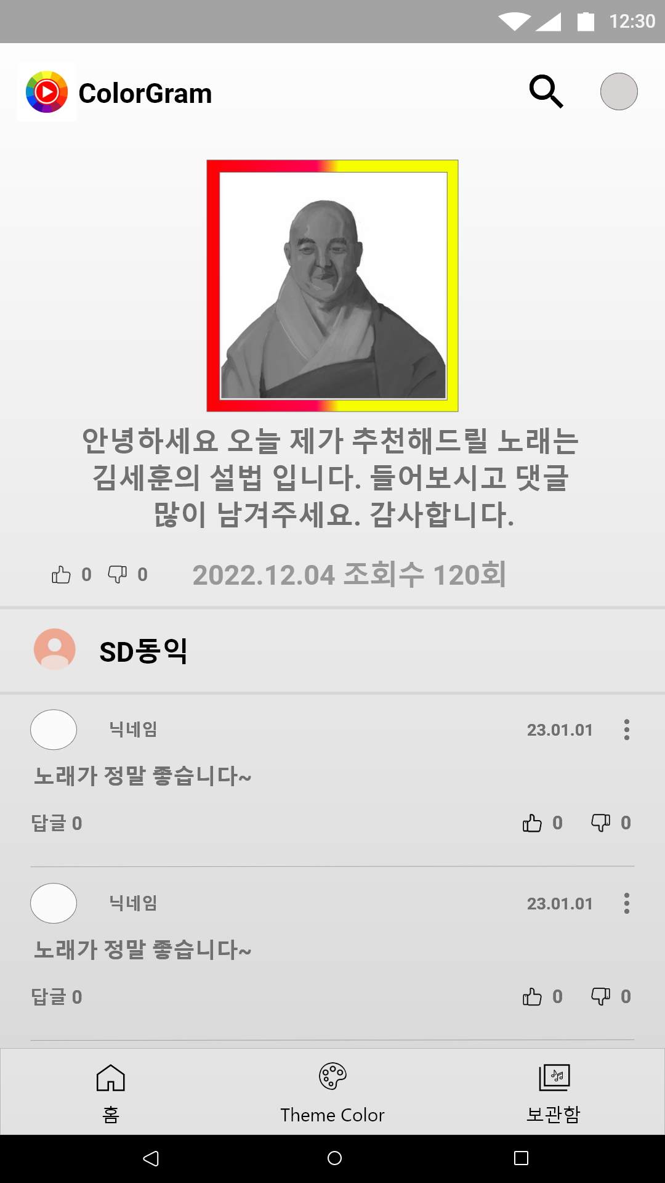
음악 커뮤니티

Slide 9
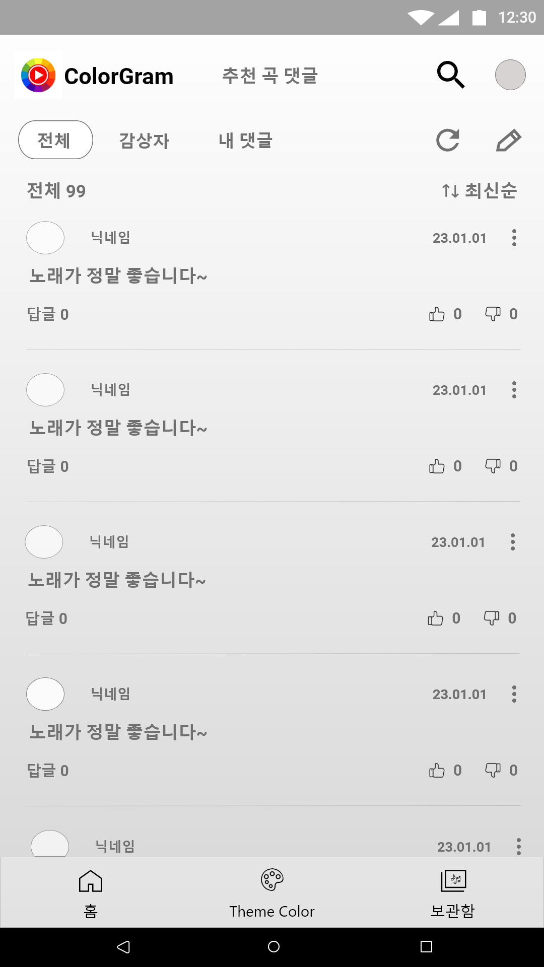
커뮤니티 댓글

Slide 10
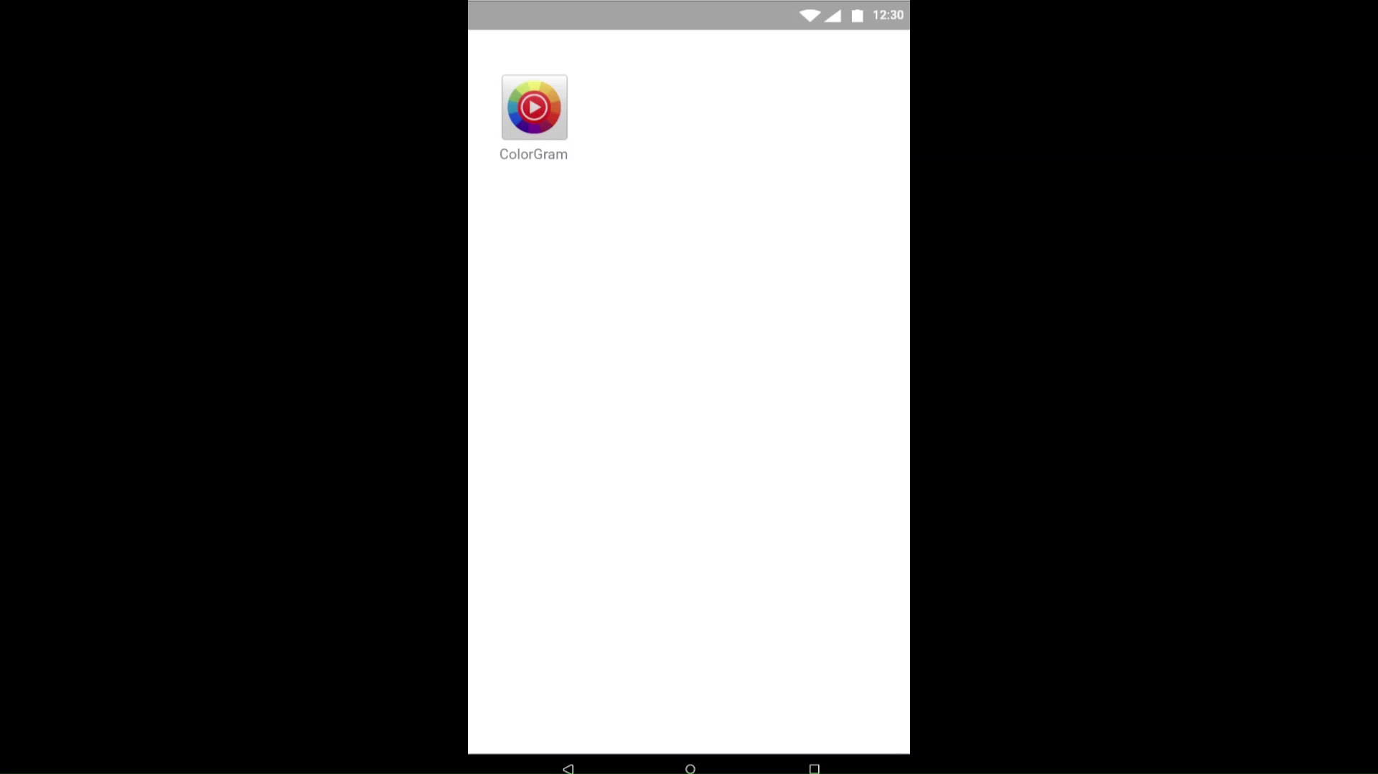
예시 영상

